Slide 1

BÁO CÁO ĐỀ TÀI CSDL PHÂN TÁN
Phân Tích Thiết Kế Hệ Thống CSDL Phân Tán Cho Bài Toán Quản Lý Đào Tạo - Trường Đại Học Công Nghệ Thông Tin Và Truyền Thông Việt Hàn
Thành viên nhóm:
Lê Văn Phước
Hồ Luận
Nguyễn Quốc Đạt

Slide 2

Tổng quan về đề tài
Bố cục
01.
Xây dựng hệ CSDLPT cho bài toán quản lý đào tạo
Phân tích thiết kế CSDL phân tán
02.
Chương trình ứng dụng
03.

Slide 3
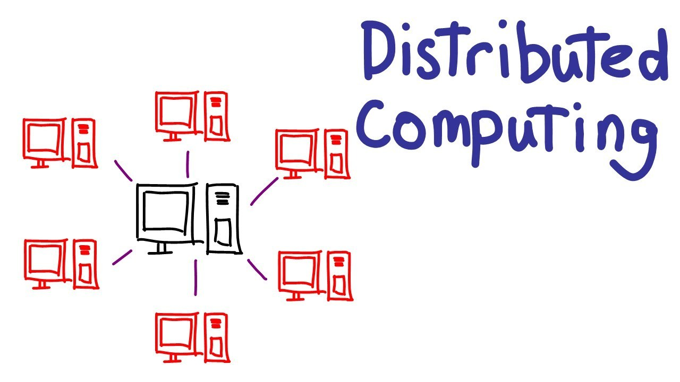
01. Tổng quan về đề tài
Hệ phân tán là gì?
Hệ phân tán là một loại hệ thống máy tính mà các thành phần của nó được phân bố trên nhiều vị trí địa lý khác nhau và kết nối với nhau bằng một mạng truyền thông.
Đặc điểm chính
Chia sẻ tài nguyên
Tính mở
Tính trong suốt

Slide 4
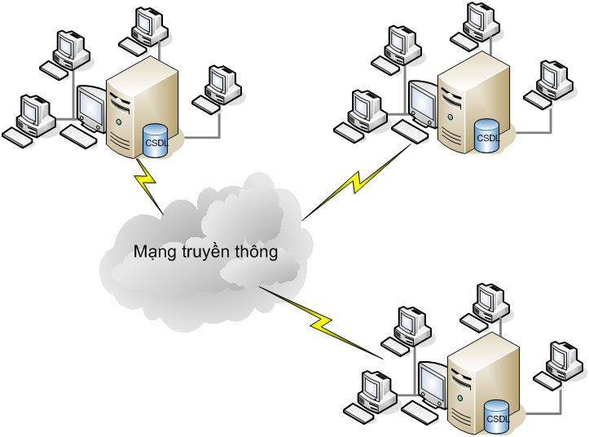
01. Tổng quan về đề tài
Cơ sở dữ liệu phân tán
Cơ sở dữ liệu phân tán là một cơ sở dữ liệu được lưu trữ trên nhiều máy tính trong một hệ thống phân tán. Dữ liệu được phân chia thành các phần nhỏ hơn và được lưu trữ trên các máy tính khác nhau.
Ưu điểm
Khả năng mở rộng
Độ tin cậy
Tăng hiệu năng

Slide 5


01. Tổng quan về đề tài
Mô tả bài toán
Trường ĐH CNTT và TT Việt Hàn yêu cầu thiết kế CSDL phân tán cho bài toán quản lý đào tạo.
-Quản lý học phần: tìm kiếm học phần; thêm, xóa, sửa học phần; hỗ trợ import, export dữ liệu bằng file excel. Mỗi học phần do 1 khoa quản lý.
Quản lý khoa, ngành , chuyên ngành: quản lý tất cả các chuyên ngành, ngành, khoa. Gồm các chức năng tìm kiếm, thêm, xóa, sửa, import, export dữ liệu bằng file excel. Chuyên ngành thuộc Ngành, Ngành thuộc Khoa.
Quản lý chương trình đào tạo. CTĐT sẽ thuộc 1 ngành và 1 khóa học cụ thể. Yêu cầu lập danh sách các học phần thuộc CTĐT và có thể thiết lập các ràng buộc về điều kiện học (tiên quyết, học trước, song hành), học phần tương đường hoặc thay thế. Phân bổ CTDT đến từng học kỳ cho các ngành, các khóa học và các hệ đào tạo.

Slide 6
Chương 2: Phân tích thiết kế cơ sở dữ liệu phân tán
2.1. Phân tích thiết kế hệ thống
2.2. Phân tích thiết kế cơ sở dữ liệu
2.3. Phân tích thiết kế cơ sở dữ liệu phân tán

Slide 7
2.1. Phân tích thiết kế hệ thống
2.1.1 Các chức năng chính trong hệ thống
- Quản lý khoa, ngành, chuyên ngành (Thêm, sửa, xóa, tìm kiếm, xuất dữa liệu ra file excel, nhập dữ liệu bằng file excel)
- Quản lý học phần, khóa học, chương trình học(Thêm, sửa, xóa, tìm kiếm, xuất dữa liệu ra file excel, nhập dữ liệu bằng file excel)
- Chứng năng đăng nhập
2.1.2 Phân quyền cho các nhóm đối tượng trong hệ thống
Cán bộ quản lý đào tạo tại các trụ sở:
- Quản lý khoa, ngành, chuyên ngành (Thêm, sửa, xóa, tìm kiếm, xuất dữa liệu ra file excel, nhập dữ liệu bằng file excel)
- Quản lý học phần, khóa học, chương trình học(Thêm, sửa, xóa, tìm kiếm, xuất dữa liệu ra file excel, nhập dữ liệu bằng file excel)
- Đăng nhập

Slide 8
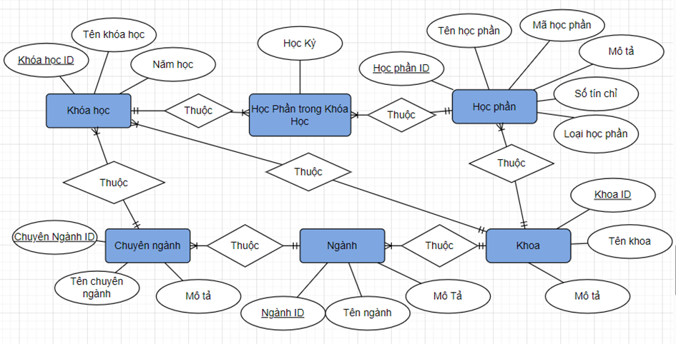
2.2 Phân tích thiết kế cơ sở dữ liệu
Lược đồ ERD:

Slide 9
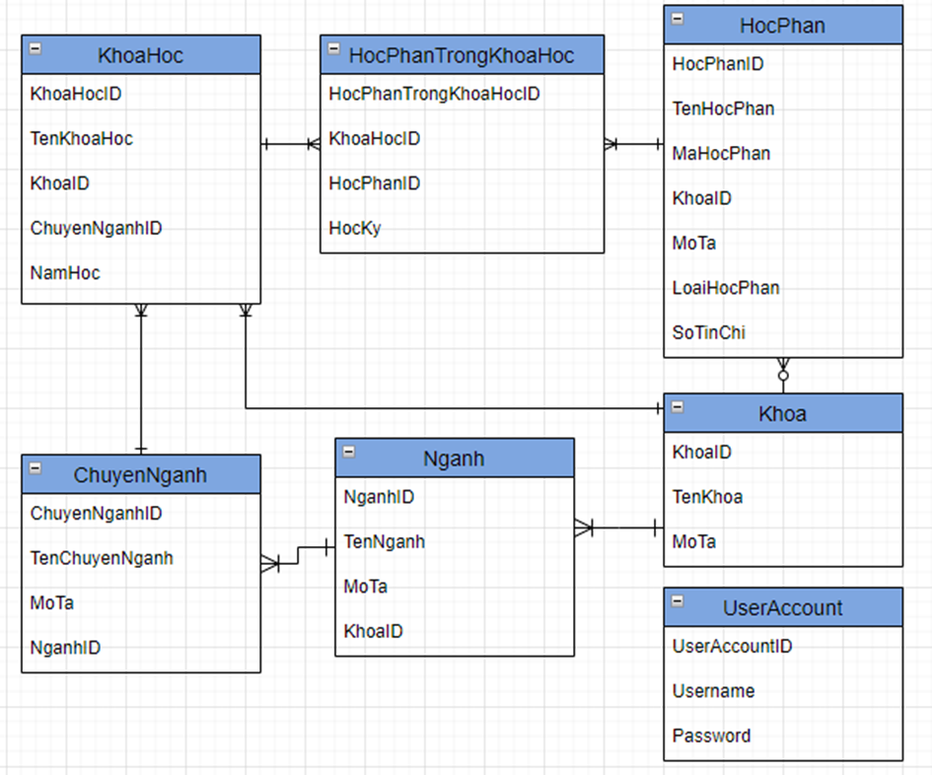
2.2 Phân tích thiết kế cơ sở dữ liệu
Lược đồ RMD:

Slide 10
2.3 Phân tích thiết kế cơ sở dứ liệu phân tán
2.3.1 Phân tán cơ sở dữ liệu theo bản sao
Phân tán cơ sở dữ liệu theo bản sao ở đây thuộc chiến lược sao lặp đầy đủ, phân mảnh ngang
Cơ sở dữ liệu phân tán theo bản sao là một kiểu phân tán dữ liệu trong đó các bản sao của cơ sở dữ liệu được lưu trữ trên nhiều máy chủ khác nhau. Mỗi bản sao được cập nhật đồng bộ với các bản sao khác để đảm bảo tính nhất quán của dữ liệu.
Cơ sở dữ liệu phân tán theo bản sao được chọn cho bài toán vì nó mang lại các lợi ích như:
- Sẵn sàng cao: Dữ liệu được lưu trữ ở nhiều địa điểm, giảm rủi ro mất mát dữ liệu và đảm bảo tính sẵn sàng của hệ thống.
- Chịu tải tốt: Có thể mở rộng dễ dàng bằng cách thêm bản sao, cải thiện khả năng chịu tải khi có nhiều người sử dụng.
- Đồng nhất: Bảo đảm mọi người dùng truy cập thông tin đồng nhất từ mọi nơi.
- Chống chấp chút: Hệ thống vẫn hoạt động nếu có sự cố, tăng tính chống chấp chút.
- Giảm độ trễ: Cải thiện thời gian truy xuất dữ liệu, giảm độ trễ cho người dùng.

Slide 11
2.3 Phân tích thiết kế cơ sở dứ liệu phân tán
2.3.2 Các trạm
Trụ sở chính: đóng vai trò là trạm trung tâm, có chức năng quản lý và điều phối các hoạt động của hệ thống. Trạm trung tâm thực hiện các nhiệm vụ phân bổ các tài nguyên, lưu trữ dữ liệu gốc, đồng bộ hóa các bản sao.
Trụ sở đào tạo tại khu V: Đặt mấy SQL Server trạm 1 thực hiện các chức năng và lưu bản sao cơ sở dữ liệu từ server gốc. Đặt chương trình Server để nhận các request và trả lại response cho client.
Trụ sở đào tạo tại khu K: Đặt mấy SQL Server trạm 2 thực hiện các chức năng và lưu bản sao cơ sở dữ liệu từ server gốc. Đặt chương trình Server để nhận các request và trả lại response cho client.

Slide 12
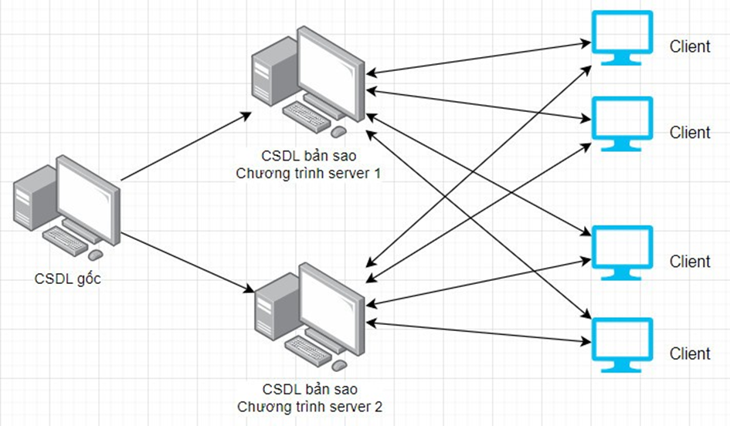
2.3 Phân tích thiết kế cơ sở dứ liệu phân tán
2.3.2 Các trạm
Mô hình tổng quan hệ thống phân tán:

Slide 13
2.3 Phân tích thiết kế cơ sở dứ liệu phân tán
2.3.3 Quá trình sao chép dữ liệu
Sao chép dữ liệu là quá trình tạo ra và duy trì các bản sao của cơ sở dữ liệu trên các trạm khác nhau.
Khi có yêu cầu cập nhật dữ liệu từ phía client, máy trạm đích 1 và máy trạm đích 2 sẽ tiếp nhận các yêu cầu và sửa đổi dữ liệu trên hai máy trạm. Máy trạm đích sẽ yêu cầu cập nhật lại dữ liệu ở máy trạm nguồn. Từ đó, trạm nguồn sẽ thực hiện cập nhật lại bản sao của trạm đích còn lại. Quá trình sao chép được thực hiện theo lịch trình, trạm nguồn và trạm đích sẽ cập nhật dữ liệu theo một khoảng thời gian nhất định hoặc khi có điều kiện nào đó được thỏa mãn.

Slide 14
Chương 3: Cài đặt
3.1. Tạo server gốc, server trạm
3.2. Tạo cơ sở dữ liệu cho server gốc
3.3. Phân tán cơ sở dữ liệu theo bản sao từ server gốc sang server trạm
3.4 Ứng dụng client-server bằng java cho hệ thống

Slide 15
3.1 Tạo server gốc, server trạm
Đầu tiên cài đặt server gốc có tên là MSSQLSERVER có dịch vụ SQL Server Agent để đồng bộ hóa dữ liệu.
Tiếp theo cài đặt 2 server con VanPhuoc_1 và VanPhuoc_2.

Slide 16
3.2 Tạo cơ sở dữ liệu cho server gốc
-- Bảng Khoa
CREATE TABLE Khoa (
KhoaID INT IDENTITY(1,1) PRIMARY KEY,
TenKhoa NVARCHAR(255),
MoTa NVARCHAR(MAX),
-- Khoa
);
-- Bảng Chuyên Ngành
CREATE TABLE Nganh (
NganhID INT IDENTITY(1,1) PRIMARY KEY,
TenNganh NVARCHAR(255),
MoTa NVARCHAR(MAX),
KhoaID INT,
FOREIGN KEY (KhoaID) REFERENCES Khoa(KhoaID)
-- Chuyên ngành
);
-- Bảng Chuyên Ngành
CREATE TABLE ChuyenNganh (
ChuyenNganhID INT IDENTITY(1,1) PRIMARY KEY,
TenChuyenNganh NVARCHAR(255),
MoTa NVARCHAR(MAX),
NganhID INT,
FOREIGN KEY (NganhID) REFERENCES Nganh(NganhID)
-- Chuyên ngành
);
-- Bảng Học Phần
CREATE TABLE HocPhan (
HocPhanID INT IDENTITY(1,1) PRIMARY KEY,
TenHocPhan NVARCHAR(255),
MaHocPhan NVARCHAR(50),
MoTa NVARCHAR(MAX),
KhoaID INT,
LoaiHocPhan NVARCHAR(50),
SoTinChi INT,
FOREIGN KEY (KhoaID) REFERENCES Khoa(KhoaID)
-- Học phần
);

Slide 17
3.2 Tạo cơ sở dữ liệu cho server gốc
-- Bảng Khóa Học
CREATE TABLE KhoaHoc (
KhoaHocID INT IDENTITY(1,1) PRIMARY KEY,
TenKhoaHoc NVARCHAR(255),
KhoaID INT,
ChuyenNganhID INT,
NamHoc INT,
FOREIGN KEY (KhoaID) REFERENCES Khoa(KhoaID),
FOREIGN KEY (ChuyenNganhID) REFERENCES ChuyenNganh(ChuyenNganhID)
-- Khóa học
);
-- Bảng Học Phần Trong Khóa Học
CREATE TABLE HocPhanTrongKhoaHoc (
HocPhanTrongKhoaHocID INT IDENTITY(1,1) PRIMARY KEY,
KhoaHocID INT,
HocPhanID INT,
HocKy INT,
FOREIGN KEY (KhoaHocID) REFERENCES KhoaHoc(KhoaHocID),
FOREIGN KEY (HocPhanID) REFERENCES HocPhan(HocPhanID),
-- Học phần trong khóa học
);
CREATE TABLE UserAccount (
UserAccountID INT IDENTITY(1,1) PRIMARY KEY,
username NVARCHAR(255) UNIQUE,
password NVARCHAR(255)
);

Slide 18
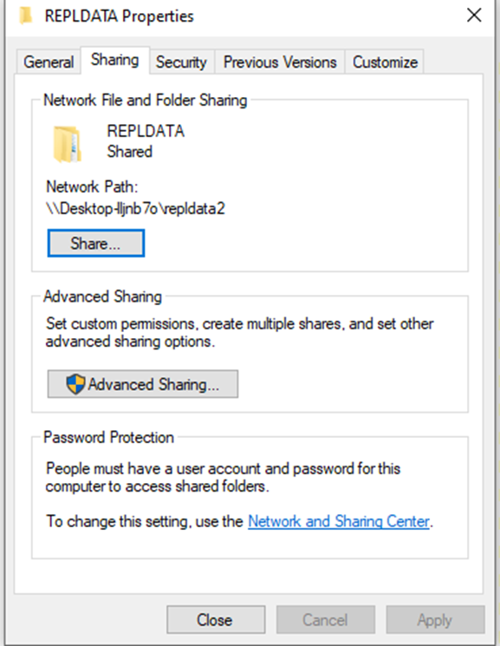
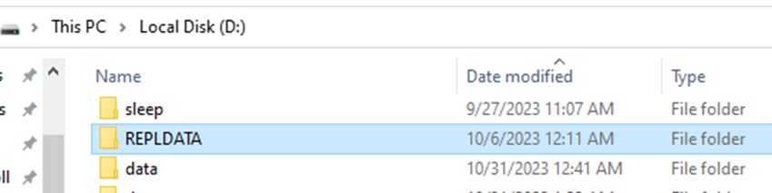
3.3 Phân tán cơ sở dữ liệu theo bản sao từ server gốc sang server trạm
3.3.1 Chuẩn bị folder RELDATA

Slide 19
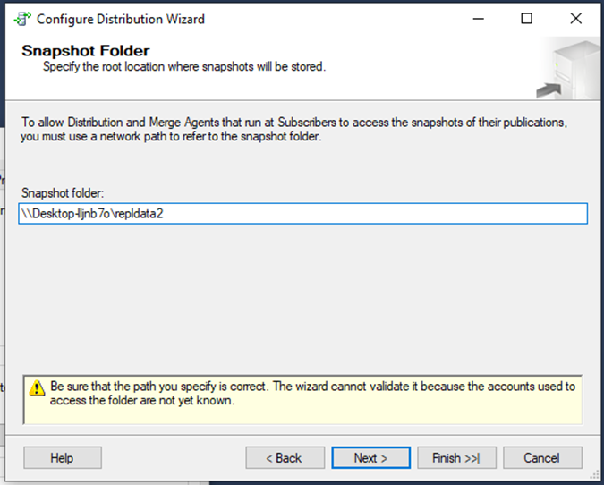
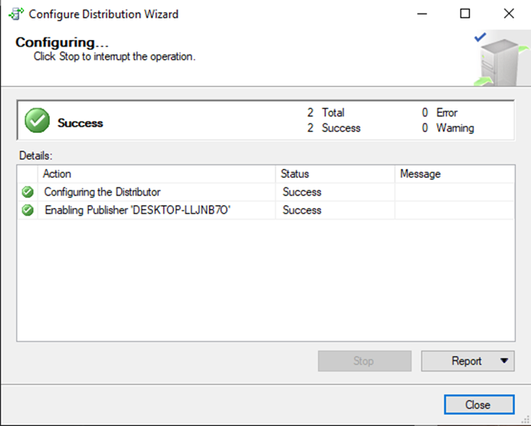
3.3 Phân tán cơ sở dữ liệu theo bản sao từ server gốc sang server trạm
3.3.2 To configure distribution ở server gốc

Slide 20
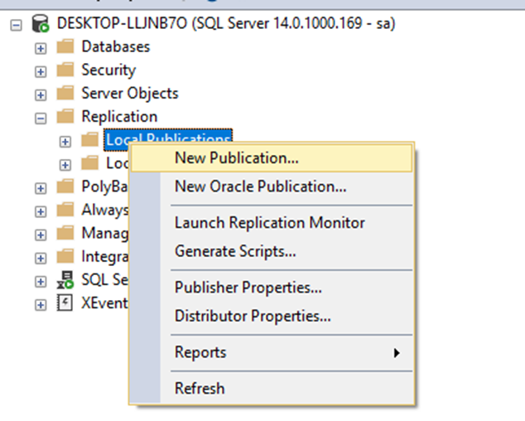
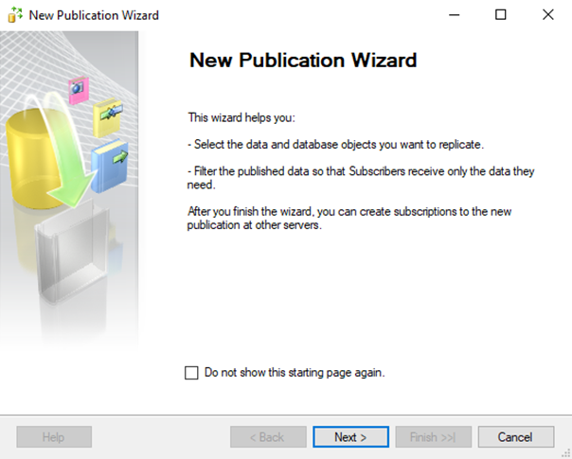
3.3 Phân tán cơ sở dữ liệu theo bản sao từ server gốc sang server trạm
3.3.3 Tạo Publications có tên là VanPhuoc_1, VanPhuoc_2

Slide 21
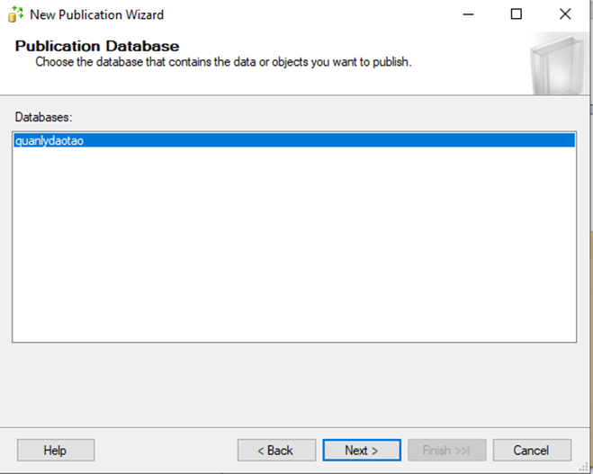
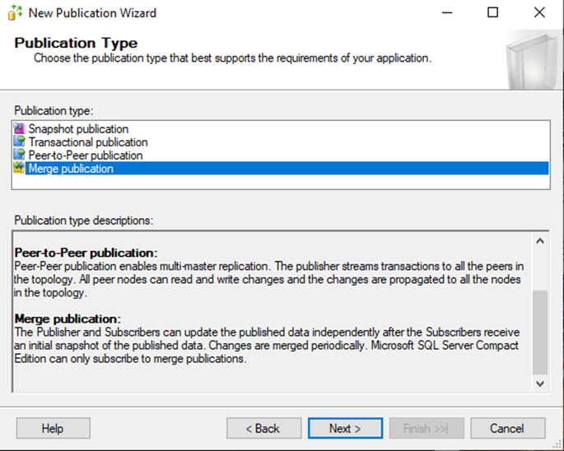
3.3 Phân tán cơ sở dữ liệu theo bản sao từ server gốc sang server trạm
3.3.3 Tạo Publications có tên là VanPhuoc_1, VanPhuoc_2

Slide 22
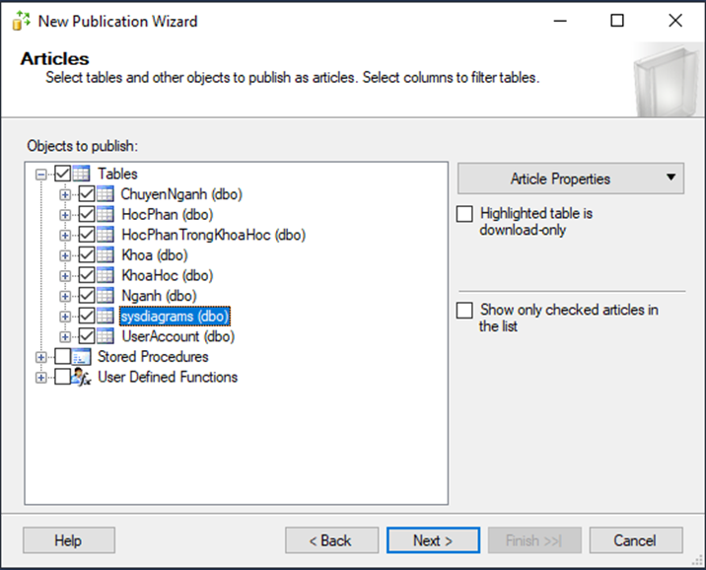
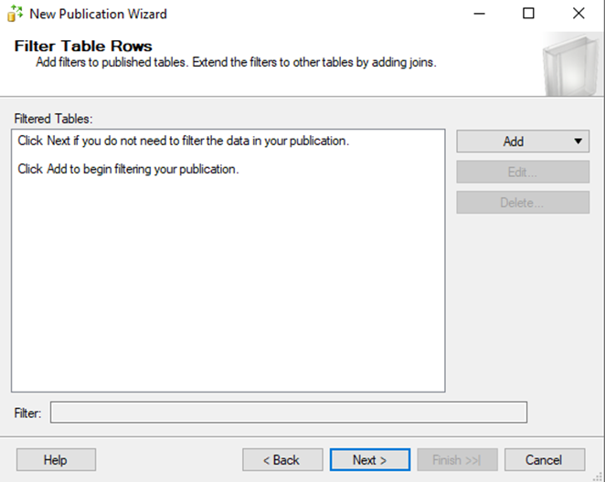
3.3 Phân tán cơ sở dữ liệu theo bản sao từ server gốc sang server trạm
3.3.3 Tạo Publications có tên là VanPhuoc_1, VanPhuoc_2

Slide 23
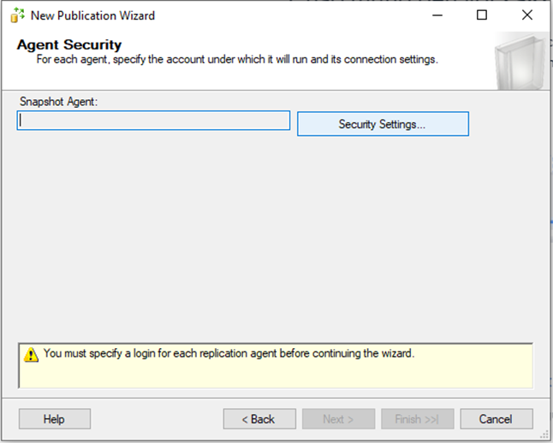
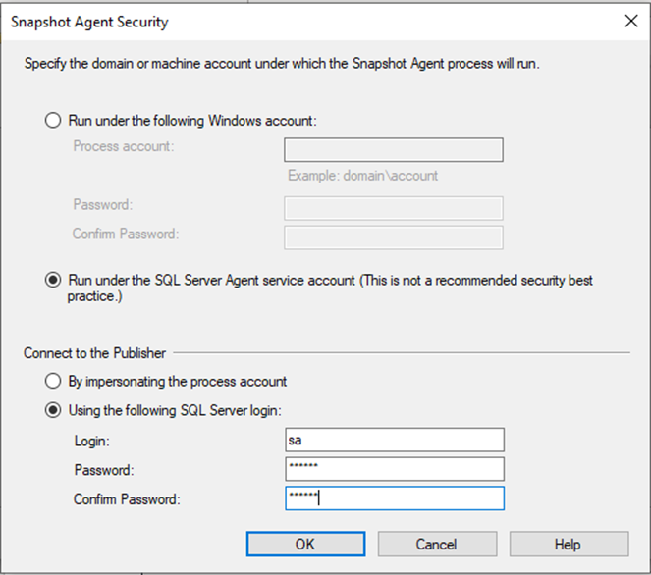
3.3 Phân tán cơ sở dữ liệu theo bản sao từ server gốc sang server trạm
3.3.3 Tạo Publications có tên là VanPhuoc_1, VanPhuoc_2

Slide 24
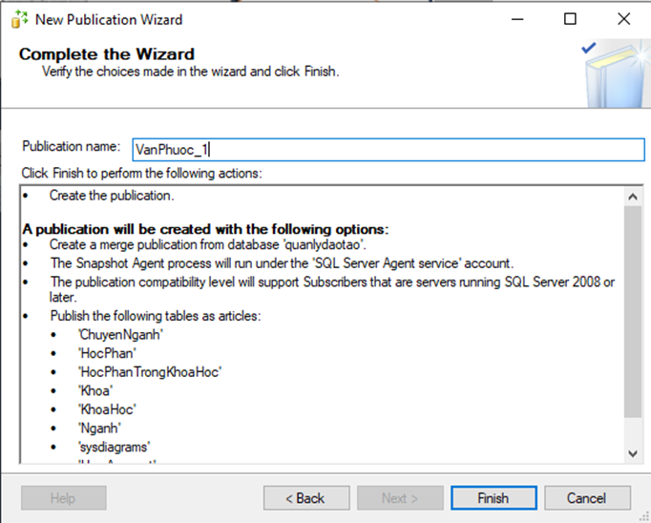
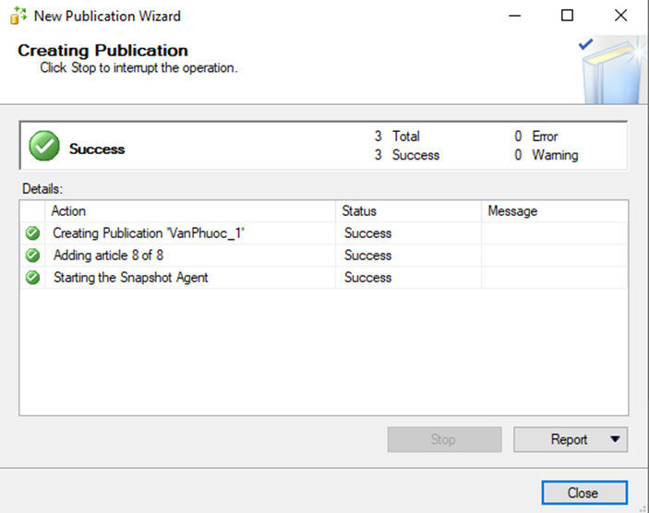
3.3 Phân tán cơ sở dữ liệu theo bản sao từ server gốc sang server trạm
3.3.3 Tạo Publications có tên là VanPhuoc_1, VanPhuoc_2

Slide 25
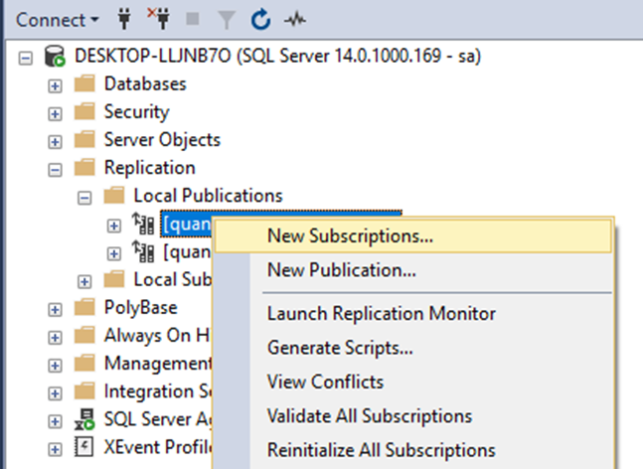
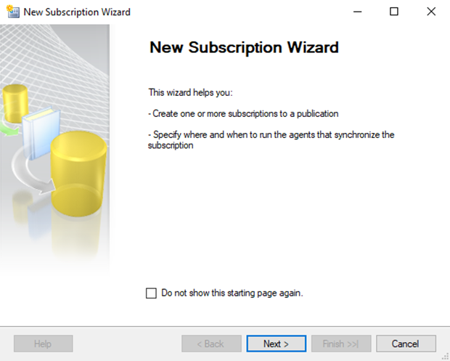
3.3 Phân tán cơ sở dữ liệu theo bản sao từ server gốc sang server trạm
3.3.4 Tạo Subscription kết nối đến server phân mảnh VanPhuoc_1, VanPhuoc_2

Slide 26
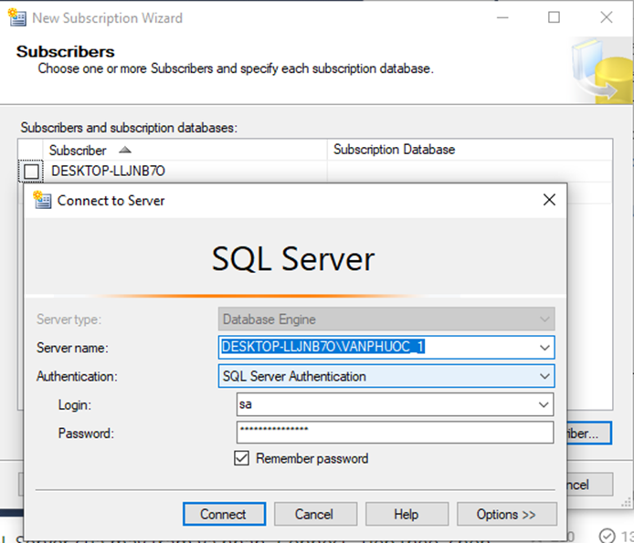
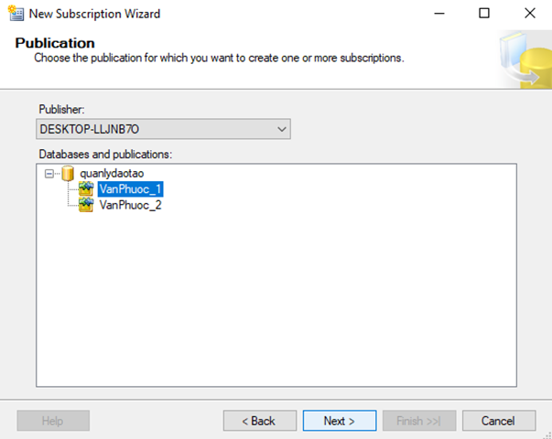
3.3 Phân tán cơ sở dữ liệu theo bản sao từ server gốc sang server trạm
3.3.4 Tạo Subscription kết nối đến server phân mảnh VanPhuoc_1, VanPhuoc_2

Slide 27
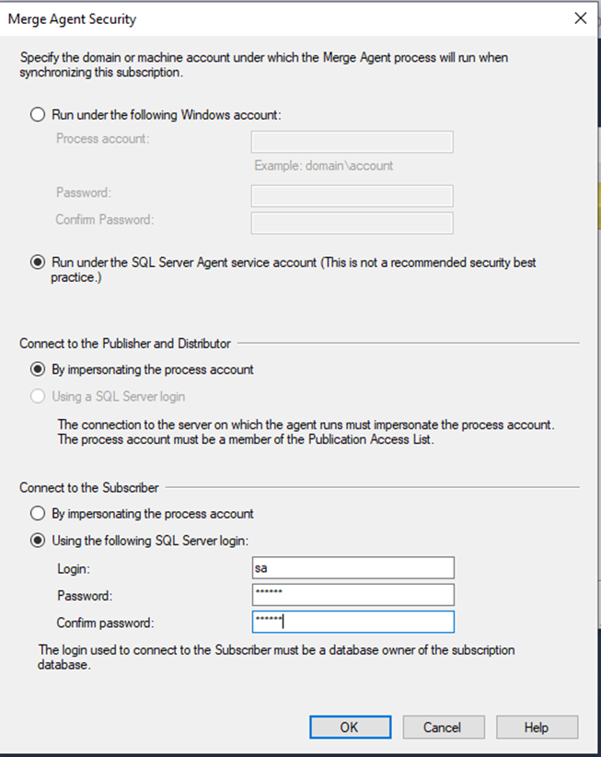
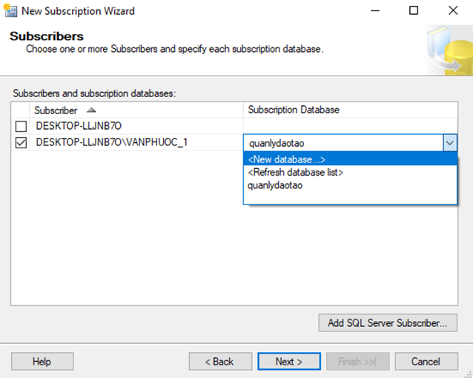
3.3 Phân tán cơ sở dữ liệu theo bản sao từ server gốc sang server trạm
3.3.4 Tạo Subscription kết nối đến server phân mảnh VanPhuoc_1, VanPhuoc_2

Slide 28
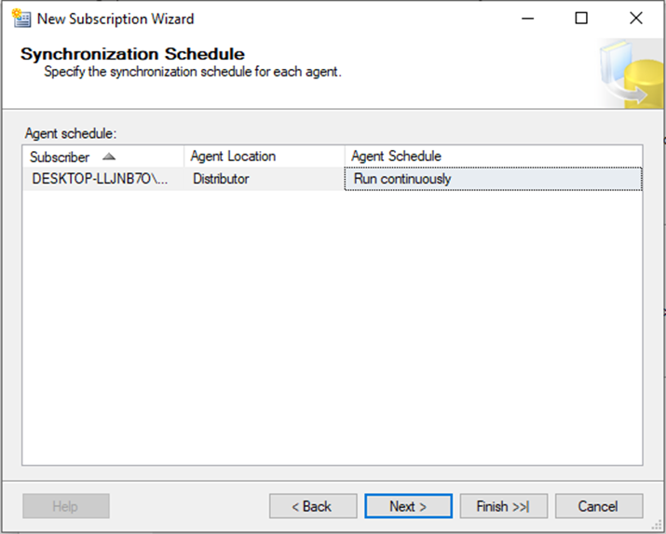
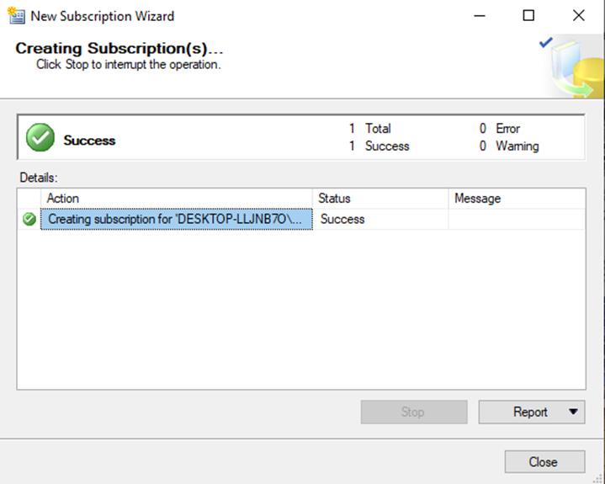
3.3 Phân tán cơ sở dữ liệu theo bản sao từ server gốc sang server trạm
3.3.4 Tạo Subscription kết nối đến server phân mảnh VanPhuoc_1, VanPhuoc_2

Slide 29
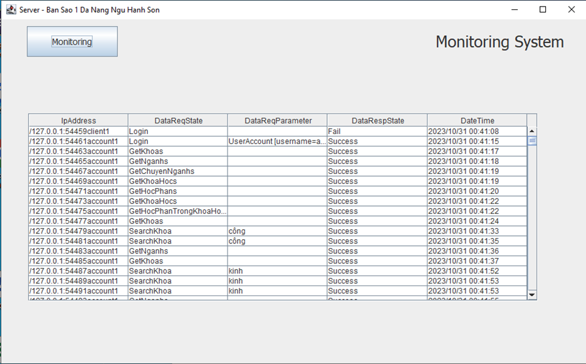
3.4 Ứng dụng client-server bằng java cho hệ thống
Giao diện Monitoring của server 1

Slide 30
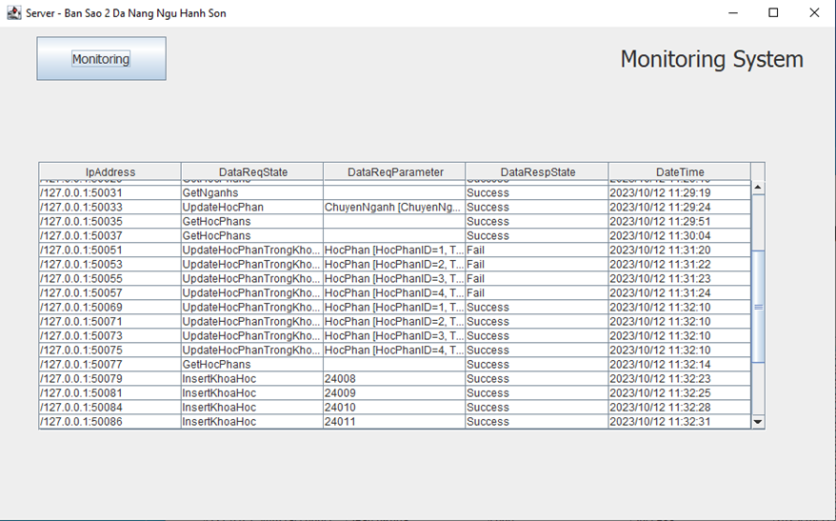
3.4 Ứng dụng client-server bằng java cho hệ thống
Giao diện Monitoring của server 2

Slide 31
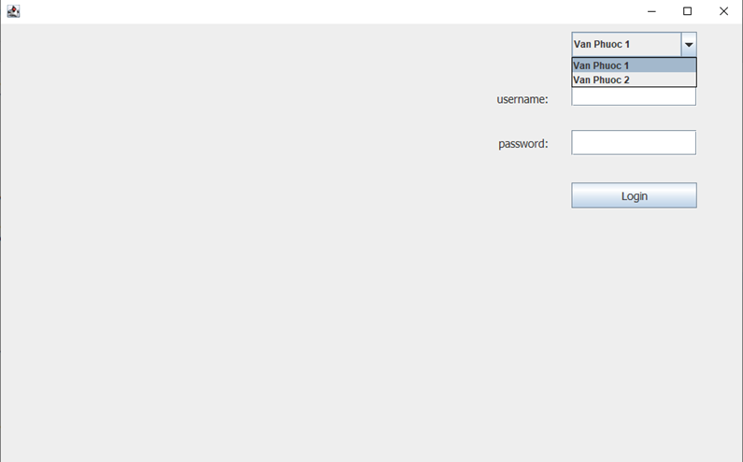
3.4 Ứng dụng client-server bằng java cho hệ thống
Giao diện đăng nhập của client

Slide 32
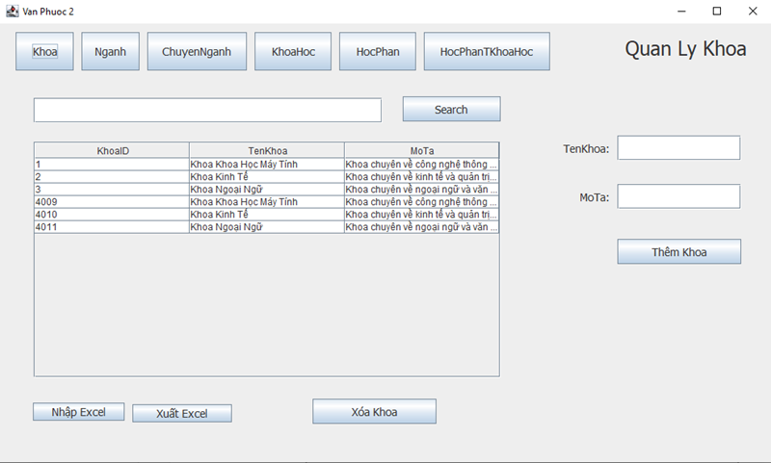
3.4 Ứng dụng client-server bằng java cho hệ thống
Giao diện quản lý của client

Slide 33
Thank
you!

